Slide 1

Sekolah Saya

Slide 2

Sekolah Lain

Slide 3
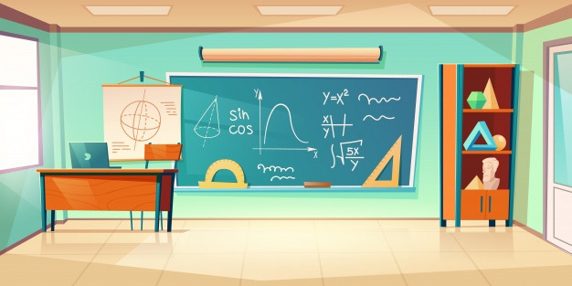
BIMBEL

Slide 4
Lite
* Mendapat paket berisi:
- Video Belajar
- Uraian Materi
- Soal Latihan

Slide 5
Pro
* Mendapat paket berisi:
- Video Belajar
- Uraian Materi
- Soal Latihan
* Tugas dari Guru
* Forum diskusi dengan Guru

Slide 6
Premium
* Mendapat paket berisi:
- Video Belajar
- Uraian Materi
- Soal Latihan
* Tugas dari Guru
* Forum diskusi dengan Guru
* Vicon dengan Guru

Slide 7
Privat
* Mendapat paket berisi:
- Video Belajar
- Uraian Materi
- Soal Latihan
* Tugas dari Guru
* Forum diskusi dengan Guru
* Vicon dengan Guru dengan
waktu fleksibel

